Slide 1
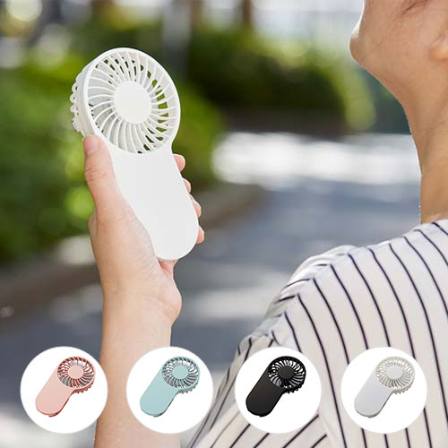
【提案書】
コンパクトハンディUSBファン
特徴
コンパクトで持ち歩きやすく、また収納可能なフック付きでスタンドとしても利用できるハンディSBファンです。カラーバリエーションは全4色展開。物販用や特典用にもおすすめ。
納期
納期スペース
仕様
素材：ABS 他
サイズ：W76×H145×D30（mm）
包装：エアパッキン、紙箱
注意事項：バッテリー容量500mAh
備考：バッテリー容量500mAh
お見積
お見積りスペース

